Slide 1

Data Structure Design
Testing & Evaluation
20153686 유 인 근
Copyrightⓒ. Saebyeol Yu. All Rights Reserved.
Notes:
안녕하세요. 15학번 유인근 입니다.
개인프로젝트 Testing & Evaluation 발표를 시작하겠습니다.

Slide 2

CONTENTS
001
Topic Introduction
002
Testing & Evaluation
003
Realization
Q & A
004
Copyrightⓒ. Saebyeol Yu. All Rights Reserved.
Notes:
먼저 발표 순서입니다.
처음에는 프로젝트를 시작할 당시 계획했던 주제를 간단하게 다시 말씀드리고,
두번째는 제가 구현한 프로그램을 스스로 평가해보고 이를 통해 어떠한 의미 있는 값을 얻을 수 있었는지 소개해드리고,
세번째로 개인프로젝트를 진행하면서 제가 느꼈던 점을 간단히 말씀드리고,
마지막으로는 질문을 받도록 하겠습니다.

Slide 3
Part 1.
Topic Introduction
ic introduction
Copyrightⓒ. Saebyeol Yu. All Rights Reserved.
Notes:
네! 먼저 주제 말씀드리겠습니다.

Slide 4
“The Road Trip with the Cheapest Oil Price”
“가장 저렴한 기름값으로, 장거리 자동차 여행하기”
Copyrightⓒ. Saebyeol Yu. All Rights Reserved.
Notes:
네, 제가 선정한 주제는 "가장 저렴한 기름값으로, 장거리 자동차 여행하기" 입니다.
우리 나라에 있는 여러 도시를 자동차로 고속도로를 경유하면서, 이동 기간 동안 기름값이 가장 적게 들 수 있는 고속도로 주유소를 안내해주는 프로그램을 계획 했었습니다. 간단한 예시 두 가지 보여드리겠습니다.

Slide 5
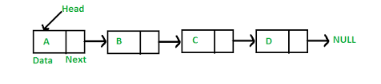

Example ⑴
서울 부산
1000원 1050원 950원 1070원 (1L 가격)
* 기름의 양 : A, B, C, D 모두 가능 ☞ C 주유소 안내
Notes:
다음과 같이 "서울"에서 "부산"으로 가는 "경부고속도로" 상에, A / B / C / D 네 개의 주유소만 있다고 가정해보겠습니다.
이때 자동차에 기름이 A B C D 네 개의 주유소에 모두 도달할 수 있을 만큼 기름이 충분히 있다면, A B C D 중 가장 저렴한 주유소인 C만을 안내합니다.

Slide 6
Example ⑵
서울 부산
1000원 1050원 950원 1070원 (1L 가격)
* 기름의 양 : A, B 가능 ☞ A 주유소, C 주유소 안내
Notes:
두 번째도 비슷한 상황이지만 이때 자동차에 기름이 A / B 두 개의 주유소에만 도달할 수 있을 만큼 기름이 있다면,
A / B 중 가장 저렴한 주유소 A를 안내하고, A 주유소에서 C에 도달할 수 있을 만큼만 기름을 넣도록 기름의 양을 안내합니다.
이렇게 하면, A에서 모두 기름을 넣을 때보다 A, C 두 곳을 들러 기름을 넣는 것이 L당 50원 가량 절약될 수 있는 것입니다.

Slide 7
BUT…
Copyrightⓒ. Saebyeol Yu. All Rights Reserved.
Notes:
그러나… 결론부터 말씀드리면 완벽하게는 구현하지 못했습니다.

Slide 8
Part 2.
Testing & Evaluation
Sting & Evaluation
Copyrightⓒ. Saebyeol Yu. All Rights Reserved.
Notes:
구체적으로 실제 구현한 프로그램 화면을 보여드리면서 설명 드리겠습니다.

Slide 9
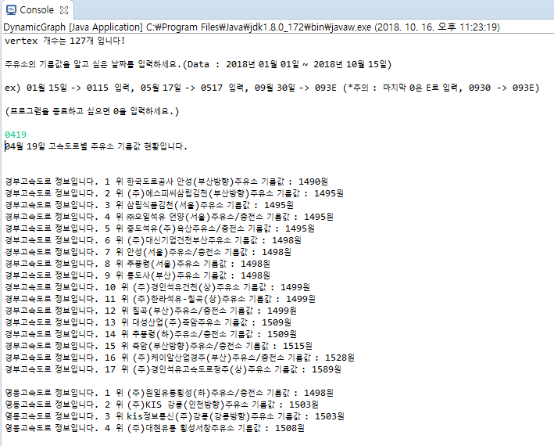
Copyrightⓒ. Saebyeol Yu. All Rights Reserved.
Notes:
일단 GUI 형태로 구현하는 것을 시도했으나 실패했고, 콘솔 창에 정보를 출력하는 것으로 구현했습니다.
그리고 사용자가 날짜를 입력하면 전국에 있는 고속도로 주유소 데이터를 읽어와서 주유소 별로 그 날짜에 해당하는 기름값을 안내하고,
각각의 고속도로 별로 주유소를 구분해 기름값이 저렴한 순서대로 출력하고,

Slide 10
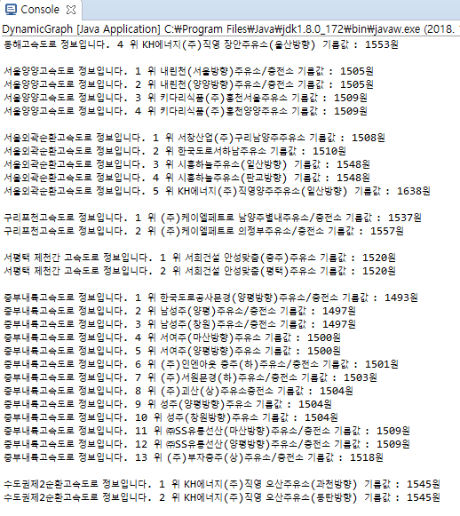
Copyrightⓒ. Saebyeol Yu. All Rights Reserved.
Notes:
(이전 슬라이드와 이어지는 화면)

Slide 11
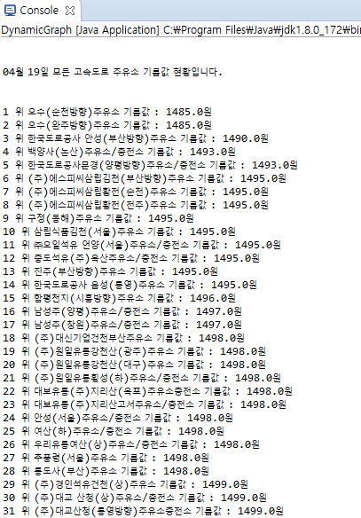
Copyrightⓒ. Saebyeol Yu. All Rights Reserved.
Notes:
입력 날짜에 해당하는 전국의 고속도로 주유소의 기름값 순위까지 출력하는 것까지 성공했습니다.
하지만, 사용자의 이동 경로에 따라 고속도로를 안내하고, 도달할 수 있는 최저가 주유소와 기름의 양을 안내하는 것을 구현하지 못했습니다.
이와 관련해 개인프로젝트를 진행하면서 어려움을 느꼈던 부분은 뒤에서 말씀드리겠습니다.

Slide 12
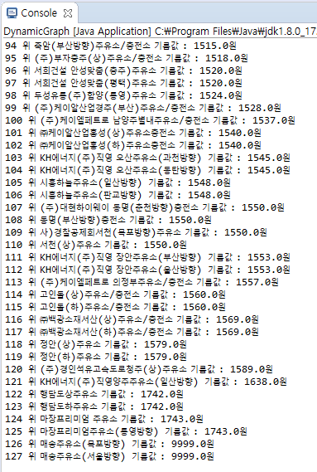
Copyrightⓒ. Saebyeol Yu. All Rights Reserved.
Notes:
참고로 위의 126위, 127위의 기름값인 9999원은 Vertex는 존재하나, 입력 날짜에 해당하는 기름값 정보가 없는 데이터입니다.
제가 정리한 데이터는 2018년 01월 01일 부터 2018년 10월 15일 까지의 올해 데이터이고, 더 많은 데이터를 취합하기 위해서는 약간의 수작업이 필요한데
지난 발표 때 소개해드린, Opinet이라는 사이트에서 데이터를 다운받아 약간의 수작업만 거치면 과거의 데이터에 대해서는 얼마든지 구현이 가능합니다.

Slide 13
Useful Information
① Centrality : 가장 저렴한 주유소
② Community : 주변 경쟁 주유소들 간의 관계 및 영향
Copyrightⓒ. Saebyeol Yu. All Rights Reserved.
Notes:
그리고 이 프로젝트가 갖는 의미를 생각해봤을 때, 먼저 전체 고속도로 주유소의 기름값 순위와, 고속도로별로 구별된 주유소의 기름값 순위를 알 수 있었고 이를 통해 고속도로별로 주유소의 Centrality를 얻을 수 있었다고 생각합니다. 아무래도 고속도로의 종류에 따라 이용하는 사람이 많이 다르겠지만, 다른 전제조건들을 고려하지 않았을 때, 값이 저렴한 주유소일수록 고객이 많을 확률이 높다고 생각하기 때문입니다.
또한, 데이터들을 살펴봤을 때 모두 그런 것은 아니지만 A라는 주유소의 기름값이 오르면 B라는 주유소의 값이 같이 오르는 경우가 많은 것을 알 수 있었고, 날짜의 차이가 클수록 순위가 많이 변동하는 것을 알 수 있었습니다.
(Information Sample 메모장 참고)
(메모장) – 경부고속도로 Top 5 / 전국 고속도로 Top 5
기간의 차이가 작을수록 순위의 변동이 크게 없지만, 기간이 클수록 순위의 변동이 크다
그리고 전국 고속도로의 주유소 개수가 많아 전국 고속도로의 순위 변동률은 각 고속도로에 순위 변동률 보다 크고,
날짜의 차이가 커도 하나의 고속도로에 대해서 기름값의 순위가 크게 변하지 않았습니다.

Slide 14
Part 3.
Realization
alization
Copyrightⓒ. Saebyeol Yu. All Rights Reserved.
Notes:
다음은 이번 프로젝트를 하면서 느낀 점을 간단히 말씀드리겠습니다.

Slide 15
Realization
① Dynamic Graph
② Difficulty of Implementation
③ Importance of Structure
Copyrightⓒ. Saebyeol Yu. All Rights Reserved.
Notes:
먼저 Dynamic Graph에 대한 이해를 바탕으로 자료구조에 대해 학습 할 수 있었고, 실제로 계획한 것을 구현하는 것에 대한 어려움을 많이 느꼈습니다.
또한, 혼자서 자바로 코드를 짜면서 클래스와 객체의 구조가 굉장히 중요하다는 것을 알았습니다. 실제로, 시간이 촉박해 구현하는 것에 초점을 맞추다 보니, 마지막에 코드를 살펴봤을 때 가독성이 떨어지고, 구조가 다소 복잡하다고 느꼈기 때문입니다.

Slide 16
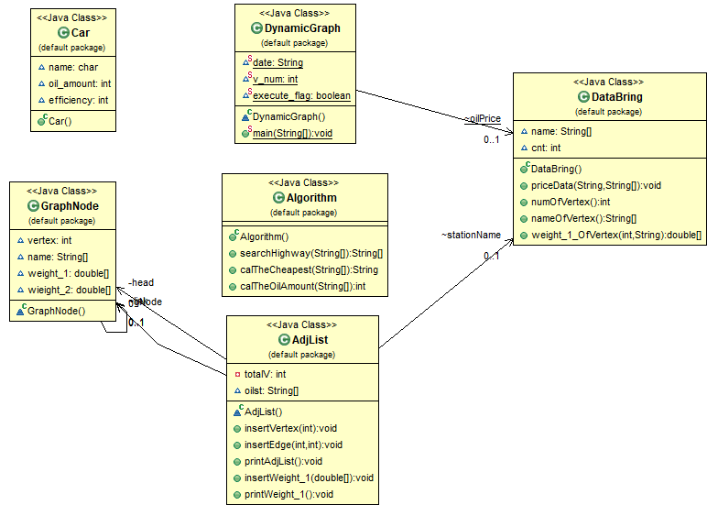
Copyrightⓒ. Saebyeol Yu. All Rights Reserved.
Notes:
이는 제가 구현한 프로젝트의 Class Diagram인데, Algorithm과 Car Class에 대해 구현을 하지 못했습니다.
하지만, 처음에 자료구조 설계를 시작하면서 드랍을 할까 많이 생각했지만, 복학 후 처음 듣는 수업이기도 해서 부딪혀보면서 많이 배우자라는 생각으로 임했고,
다른 분들이 발표하는 것을 듣거나 제가 스스로 코드를 짜면서 많은 것을 느낄 수 있었던 의미 있는 프로젝트였다고 생각합니다.

Slide 17
Part 4.
Q & A
& A
Copyrightⓒ. Saebyeol Yu. All Rights Reserved.
Notes:
(질문 및 자료출처)

Slide 18
Q & A
Copyrightⓒ. Saebyeol Yu. All Rights Reserved.
Notes:
질문 있으십니까?

Slide 19
PPT 및 그림 출처
Copyrightⓒ. Saebyeol Yu. All Rights Reserved.
https://www.geeksforgeeks.org/data-structures/linked-list
Copyrightⓒ. Saebyeol Yu. All Rights Reserved.
Notes:
(PPT 및 그림 출처)

Slide 20
Thank you !
Copyrightⓒ. Saebyeol Yu. All Rights Reserved.
Notes:
감사합니다!

